Slide 1
2.3 图形界面的输入输出
输入输出是程序的基本功能，本节和下节将介绍如何编写具有基本输入输出功能的Java程序，本节首先学习图形界面的输入输出。图形用户界面（graphics user interface）简称GUI，是目前大多数应用程序使用的输入输出界面。它在图形模式下工作，具有操作简便、美观易懂等优点。具有图形界面输入输出功能的应用程序需要工作在支持图形界面的操作系统中，Java Applet程序和Java Application程序都可以在图形界面中工作。

Slide 2
2.3.1 Java Applet图形界面输入输出
Java Applet程序需要在WWW浏览器中运行，而浏览器本身是图形界面的环境，所以Java Applet程序可以且只能在图形界面下工作。
例 2-5 AppletInOut.java
1： import java.applet.*;
2： import java.awt.*;
3： import java.awt.event.*;
4： public class AppletInOut extends Applet implements ActionListener
5： {
6： Label prompt;

Slide 3
7： TextField input,output;
8：
9： public void init( )
10： {
11： prompt = new Label(″请输入您的名 字: ″);
12： input = new TextField(6);
13： output = new TextField(20);
14： add(prompt);
15： add(input);
16： add(output);
17： input.addActionListener(this);

Slide 4
18： }
19： public void actionPerformed(ActionEvent e)
20： {
21： output.setText(input.getText( )+″， 欢迎你！″);
22： }
23： }
例2-5的功能是接收用户输入的名字字符串，当用户输入完毕并按回车时，程序获得这个字符串并组合出一个新的字符串输出，如图2.5所示。

Slide 5
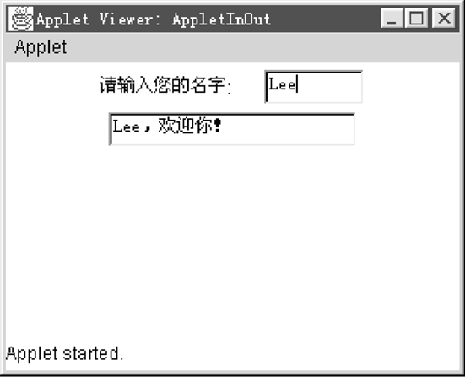
图 2.5 Java Applet程序图形界面的输入输出

Slide 6
程序的前3行分别加载了Java类库中的3个包中的类：java.applet.*、java.awt.*和java.awt.event.*。其中凡是Java Applet程序，必须加载java.applet包；凡是使用图形界面，必须加载java.awt包；凡是使用图形界面的事件处理，必须加载java.awt.
event包。
第4行定义了程序中唯一的类AppletInOut。根据Java Applet程序的规定，这个类必须是Applet类的子类，用“extends Applet”来说明。“implements ActionListener”说明这个类同时还是动作事件（ActionEvent）的监听者。

Slide 7
第6、第7两行定义了一个标签（Label）对象prompt和两个文本框（TextField）对象input和output。其中prompt用于输出提示信息，input用于接收用户输入的信息，output用于输出程序处理的结果信息。
第9行到第18行定义了AppletInOut类中的一个方法init( )，public和void都是init( )方法的修饰符。init( )方法在浏览器调用Java Applet程序时自动执行，在例2-5中它的功能是创建第6、第7行定义的对象（10到13行）并加入到Applet程序的图形界面中（第14到第16行）。第17行的作用是把input对象注册给Action事件的监听者，否则程序将不能响应用户在input中按回车键的操作。

Slide 8
第19行到第22行定义了AppletInOut类的另一个方法actionPerformed( )，动作事件的监听者使用这个方法来处理动作事件。在例2-5中，只有在input中按回车键可能引发动作事件，所以不再判断动作事件的来源，直接用“input.getText( )”取得用户在input文本框中输入的名字字符串，用“＋”与字符串“，欢迎你！”拼接在一起，并利用output.setText( )方法把拼接后的字符串显示在output文本框中。
通过例2-5可以看出，图形界面最基本的输入输出手段是使用标签对象或文本框对象输出数据，使用文本框对象获取用户输入的数据。

Slide 9
2.3.2 Java Application图形界面输入输出
与Java Applet程序不同，Java Application程序没有浏览器提供的现成的图形界面可以直接使用，所以需要首先创建自己的图形界面，参看例2-6。
例 2-6 ApplicationGraphicsInOut.java
1： import java.awt.*;
2： import java.awt.event.*;
3： public class ApplicationGraphicsInOut
4： {
5： public static void main(String args［］)
6： {
7： new FrameInOut( );

Slide 10
8： }
9： }
10：class FrameInOut extends Frame implements ActionListener
11： {
12： Label prompt;
13： TextField input,output;
14：
15： FrameInOut( )
16： {
17： super(″图形界面的Java Application 程序″);

Slide 11
18： prompt = new Label(″请输入您的名 字: ″);
19： input = new TextField(6);
20： output = new TextField(20);
21： setLayout(new FlowLayout( ));
22： add(prompt);
23： add(input);
24： add(output);
25： input.addActionListener(this);
26： setSize(300,200);
27： show( );

Slide 12
28： }
29： public void actionPerformed(ActionEvent e)
30： {
31： output.setText(input.getText( )+″， 欢迎你！″);
32： }
33： }

Slide 13
例2-6中定义了两个类，FrameInOut类是java.awt包中的窗框类Frame的子类，用于建立和使用图形界面；ApplicationGraphicsInOut类是主类，它的main( )方法中创建了一个FrameInOut类的对象，即创建了一个图形界面的窗框。例2-6的功能与例2-5完全相同，只是图形界面的有关工作都在FrameInOut类中完成。与例2-5中的init( )方法相似，FrameInOut类中的方法FrameInOut( )也在创建FrameInOut对象时自动调用执行，创建几个标签、文本框对象并加入到FrameInOut所建立的图形界面的窗框中。第17句用来说明所创建窗框的标题。第21句用来设定标签、文本框等对象在窗框中位置安排的布局策略。第26句将窗框的大小设为300像素（宽）×200像素（高）。第27句把窗框显示出来。

Slide 14
这样，通过使用窗框对象，Java Application程序不必借助于浏览器也可以实现图形界面下的输入输出功能。不过例2-6中的程序使用起来还有一点不方便，因为没有编写用来关闭窗框的代码。例2-7针对这一点作了修改。
例 2-7 ApplicationGraphicsInOut2.java
1： import java.awt.*;
2： import java.awt.event.*;
3： public class ApplicationGraphicsInOut2
4： {
5： public static void main(String args［］)

Slide 15
6： {
7： new FrameInOut( );
8： }
9： }
10：class FrameInOut extends Frame implements ActionListener
11： {
12： Label prompt;
13： TextField input,output;
14： Button btn;
15：

Slide 16
16： FrameInOut( )
17： {
18： super(″图形界面的Java Application 程序″);
19： prompt = new Label(″请输入您的名 字: ″);
20： input = new TextField(6);
21： output = new TextField(20);
22： btn = new Button(″关闭″);
23： setLayout(new FlowLayout( ));
24： add(prompt);
25： add(input);

Slide 17
26： add(output);
27： add(btn);
28： input.addActionListener(this);
29： btn.addActionListener(this);
30： setSize(300,200);
31： show( );
32： }
33： public void actionPerformed(ActionEvent e)
34： {
35： if(e.getSource( )==input)

Slide 18
36： output.setText(input.getText( )+″， 欢迎你！″);
37： else
38： {
39： dispose( );
40： System.exit(0);
41： }
42： }
43： }

Slide 19
例2-7在第14行增加了一个按钮（Button）对象btn。第22行创建了这个按钮，定义其标签为“关闭”。第27行把这个按钮添加到Application程序的图形界面中。第29行将按钮btn注册给动作事件的监听者。这样例2-7中除了文本框input之外，按钮btn也可以引发动作事件，所以在处理动作事件的方法actionPerformed( )中，首先判断是谁引发了动作事件。如果是文本框input，则获取输入并拼接字符串输出；否则说明用户点击了按钮btn，关闭窗框并结束整个程序。其中第40行的语句用于退出Java虚拟机JVM并回到运行JVM的操作系统。结果如图2.6所示。

Slide 20
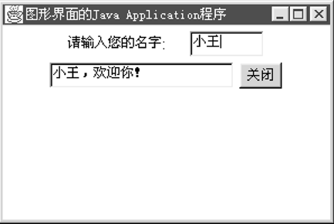
图 2.6 Java Application程序图形界面输入输出

Slide 21
本节仅仅介绍了Java程序图形界面输入输出的大体使用方法，因为涉及到许多后面才会详细介绍的内容，有许多细节、因由没有解释清楚，读者可以暂时“不求甚解”，上机练习上面的几个例子，体会图形界面输入输出的用法。例如可以把例2-7第20句中的数字6换成数字3，把第36句中的“欢迎你！”换成“你好！”，再观察程序运行结果，以领会通过图形界面的组件输入输出数据的方法。

Slide 22
2.4 字符界面的输入输出
所谓字符界面是指字符模式的用户界面。在字符界面中，用户用字符串向程序发出命令传送数据，程序运行的结果也用字符的形式表达。虽然图形用户界面已经非常普及，但是在某些情况下仍然需要用到字符界面的应用程序，例如字符界面的操作系统，或者仅仅支持字符界面的终端等。所以本节将介绍Java程序在字符界面中输入输出的基本操作。
所有的Java Applet程序都是在图形界面的浏览器中运行的，所以只有Java Application程序可以实现字符界面中的输入输出，参看例2-8。

Slide 23
例 2-8 ApplicationCharInOut.java
1： import java.io.*;
2：
3： public class ApplicationCharInOut
4： {
5： public static void main(String args［］)
6： {
7： char c=′ ′;
8： System.out.print(″Enter a character please: ″);
9： try {
10： c=(char)System.in.read( );

Slide 24
11： }catch(IOException e){};
12： System.out.println(″You've entered character ″+c);
13： }
14： }
例2-8首先提示用户通过键盘输入一个字符，然后把这个字符回显给用户。第7句创建了一个字符类型（char）的变量c并把空格字符′ ′赋给它作为初始值。第8句在屏幕上输出一段提示信息。第9句到第11句接收用户输入的字符。执行第10句的System.in.read( )方法将使程序处于阻塞状态，等到用户输入了一个字符并按回车键后才把用户所输入的字符保存在字符变量c中，并继续向下执行。第12句将c中保存的字符输出在屏幕上。

Slide 25
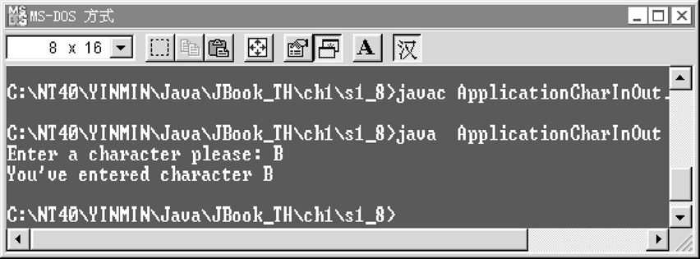

例2-8的运行结果如图2.7。
图 2.7 字符界面下Java Application程序的输入输出

Slide 26
例2-8中的程序只能接收用户输入的一个字符，如果希望接收用户输入的多个字符（即字符串），则可以将程序修改为如下例2-9的形式。
例 2-9 ApplicationLineIn.java
1： import java.io.*;
2：
3： public class ApplicationLineIn
4： {
5： public static void main(String args［］)
6： {
7： String s=″″;
8：

Slide 27
9： System.out.print(″please enter a string:″);
10： try
11： {
12： BufferedReader in =
13： new BufferedReader(new InputStreamReader(System.in));
14： s = in.readLine( );
15： }catch(IOException e){ }
16： System.out.println(″You've entered string: ″ + s);
17： }
18： }

Slide 28
例2-9使用了java.io包中两个关于输入输出的类BufferedReader和InputStreamReader。第13句中的System.in代表了系统缺省的标准输入（即键盘），首先把它转换成InputStreamReader类的对象，然后转换成BufferedReader类的对象in，使原来的比特输入变成缓冲字符输入。第14句利用readLine( )方法读取用户从键盘输入的一行字符并赋值给字符串对象s。第16句把这个字符串回显在屏幕上。图2.8是例2-9的运行结果。

Slide 29
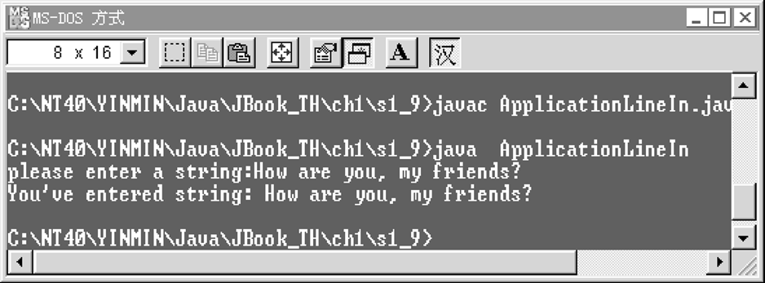
图 2.8 例2-9的运行结果

Slide 30
2.5 Java语言的特点
通过前面几节中的多个例子，可以总结出Java语言的一些特点。简单地说，Java是定位于网络计算的计算机语言，它几乎所有的特点也是围绕着这一中心展开的并为之服务的，这些特点使得Java语言特别适合于用来开发网络上的应用程序；另外，作为一种面世较晚的语言，Java也集中体现和充分利用了若干当代软件技术新成果，如面向对象、多线程等，这些也都在它的特点中有所反映。

Slide 31
1. 平台无关性
如前所述，Java语言独特的运行机制使得它具有良好的二进制级的可移植性，利用Java，开发人员可以编写出与具体平台无关、普遍适用的应用程序，大大降低了开发、维护和管理的开销。

Slide 32
2. 面向对象
Java是面向对象的编程语言。面向对象技术较好地适应了当今软件开发过程中新出现的种种传统面向过程语言所不能处理的问题。面向对象技术的核心是以更接近于人类思维的方式建立计算机逻辑模型，它利用类和对象的机制将数据与其上的操作封装在一起，并通过统一的接口与外界交互，使反映现实世界实体的各个类在程序中能够独立、自治、继承；这种方法非常有利于提高程序的可维护性和可重用性，使得面向过程语言难于操纵的大规模软件可以很方便的创建、使用和维护。为了与C语言兼容，其中还包含了一些面向过程的成分；Java去除了C++中非面向过程的部分，其程序编写过程就是设计、实现类，定义其属性、行为的过程。

Slide 33
3. 安全稳定
对网络上应用程序的另一个需求是较高的安全可靠性。用户通过网络获取并在本地运行的应用程序必须是可信赖的，不会充当病毒或其他恶意操作的传播者而攻击用户本地的资源；同时它还应该是稳定的，轻易不会产生死机等错误，使得用户乐于使用。Java特有的“沙箱”机制是其安全性的保障，同时它去除了C++中易造成错误的指针，增加了自动内存管理等措施，保证了Java程序运行的可靠性。

Slide 34
4. 支持多线程
多线程是当今软件技术的又一重要成果，已成功应用在操作系统、应用开发等多个领域。多线程技术允许同一个程序有两个执行线索，即同时做两件事情，满足了一些复杂软件的需求。Java不但内置多线程功能，而且提供语言级的多线程支持，即定义了一些用于建立、管理多线程的类和方法，使得开发具有多线程功能的程序变得简单、容易和有效。

Slide 35
5. 简单易学
如前所述，衍生自C++的Java语言，出于安全稳定性的考虑，去除了C++中不容易理解和掌握的部分，如最典型的指针操作等，降低了学习的难度；同时Java还有一个特点就是它的基本语法部分与C语言几乎一模一样。这样，无论是学过Java再学C，还是已经掌握了C语言再来学Java，都会感到易于入门。
Java的上述种种特性不但能适应网络应用开发的需求，而且还体现了当今软件开发方法的若干新成果和新趋势。在以后的章节里，将结合对Java语言的讲解，分别介绍这些软件开发方法。

Slide 36
2.6 小结
本章概述了Java语言的基础知识，2.1节从一个最简单的Java Application程序入手，介绍了Java程序开发从源程序编辑到字节码编译生成和运行的整个过程。2.2节从一个最简单的Java Applet程序入手，介绍了Applet小程序的开发和运行过程。2.3节和2.4节分别介绍了图形用户界面和字符界面下Java程序的基本输入输出方法。2.5节介绍了Java语言的基本特点。

Slide 37
习题
2-1 下载并安装JDK软件包，尝试查看其中的JDK文档。
2-2 编写一个Java Application，利用JDK软件包中的工具编译并运行这个程序，在屏幕上输出“Welcome to Java World!”。
2-3 编写一个Java Applet，使之能够在浏览器中显示“Welcome to Java Applet World!”的字符串信息。
2-4 编写一个HTML文件，将2-3题中生成的Applet字节码嵌入其中，并用WWW浏览器观看这个HTML文件规定的Web页面。

Slide 38
2-5 参考例2-5，编写一个Applet，包括一个标签对象myLabel，利用这个标签对象输出信息“Java是面向对象的语言”。
2-6 参考例2-9，编写一个Application，接收用户输入的一行字符串，在三行重复输出。
2-7 Java语言有哪些主要特点？

